Slide 1
Филиал МОУ «СОШ п. Горный Краснопартизанского района Саратовской области» в с. Савельевка
Всероссийский конкурс для учителей и педагогов дополнительного образования
"Лучшая визитная карточка учителя"
Всюду с нею любимая школа - В плоть и кровь ей вошла навсегда
Автор : Никульникова Дарья
ученица 7 класса филиала МОУ «СОШ п. Горный Краснопартизанского района Саратовской области» в с. Савельевка, воспитанница литературно-краеведческого кружка «Певец родного края»

Slide 2
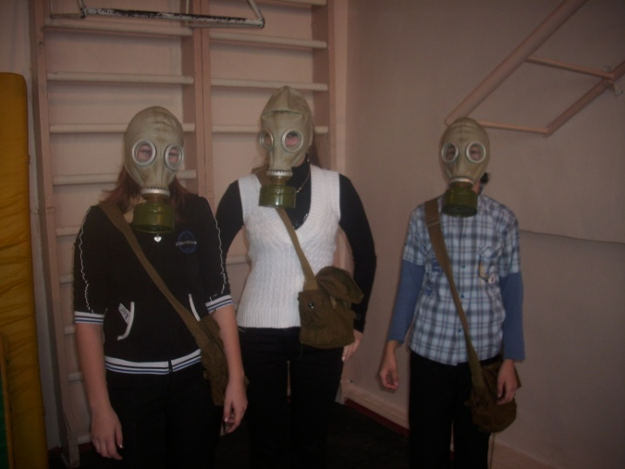
Семикопова Любовь Ивановна - Отличник народного просвещения, Учитель ОБЖ и физической культуры , руководитель литературно-краеведческого музейного уголка
ОБЖ–ист в школе у нас классный !
Всю школу на уши поднимет в один миг!
Вообразит, что на заводе по УХО выброс был опасный.
Попробуй не поверить ей учитель или ученик!
Тревогу про пожар объявит снова.
Очаг придумает, что школа вся в огне!
Эвакуацию мы выполнять готовы!
А правила все помним и во сне !

Slide 3
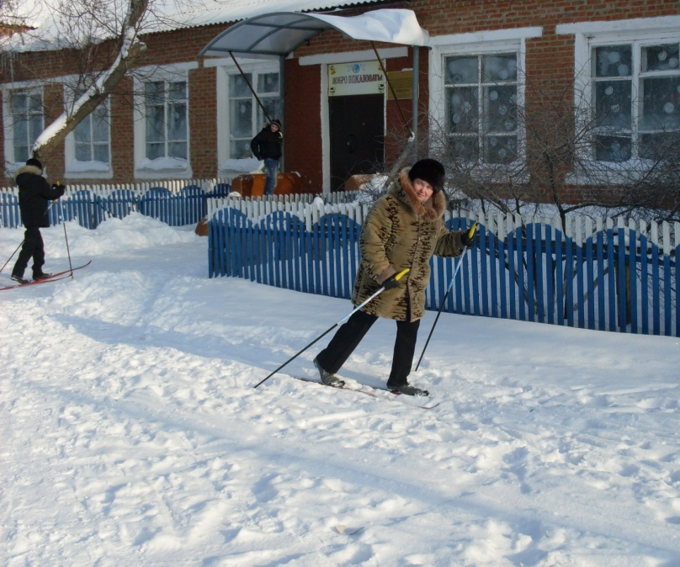
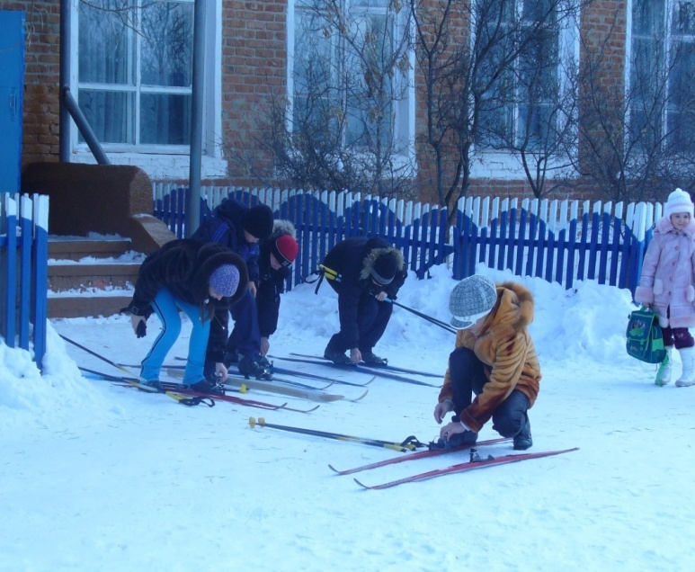
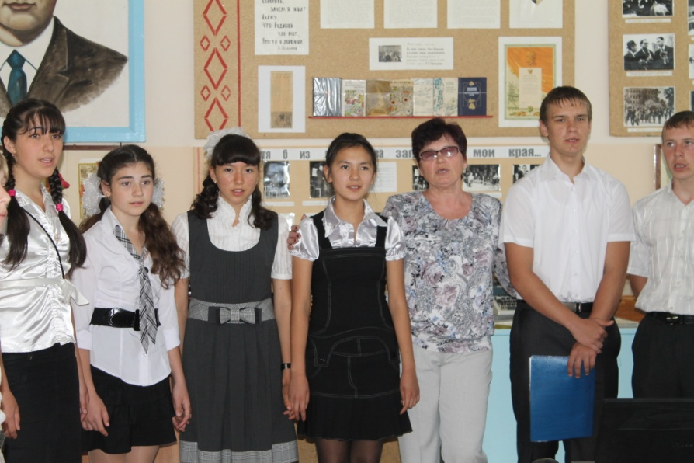
ОБЖ и физкультура , и кружок литературный - это все её работа! И о нас ещё забота!

Slide 4
Всё расскажет нам она, объяснит нам всё сполна: - Сколько есть и сколько пить, сколько в туалет носить… - Чего можно, что нельзя? - Посоветует она.

Slide 5
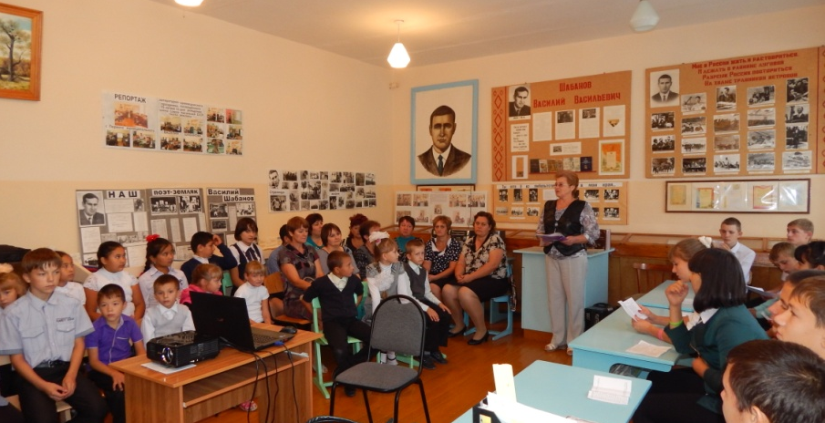
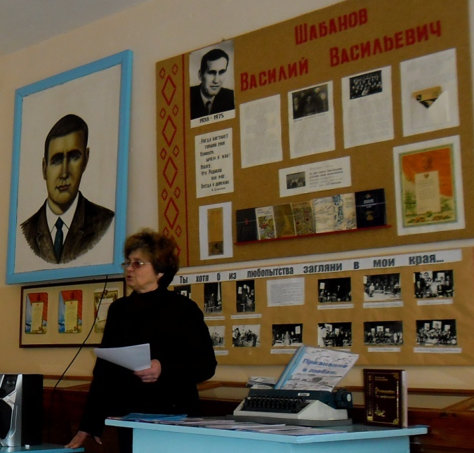
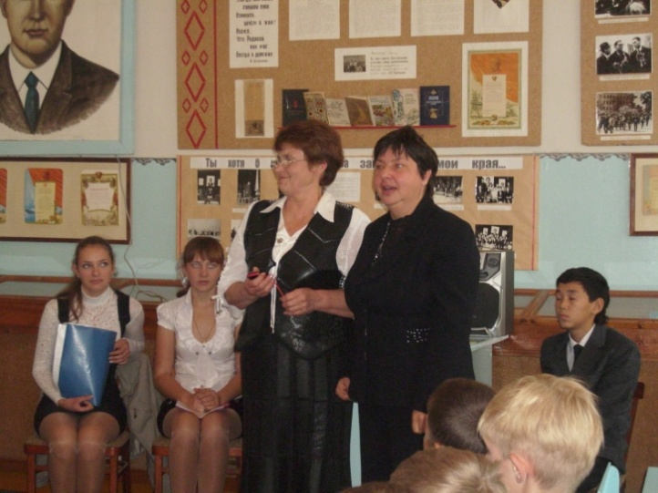
Приглашает всех гостей Она шабановский музей!

Slide 6
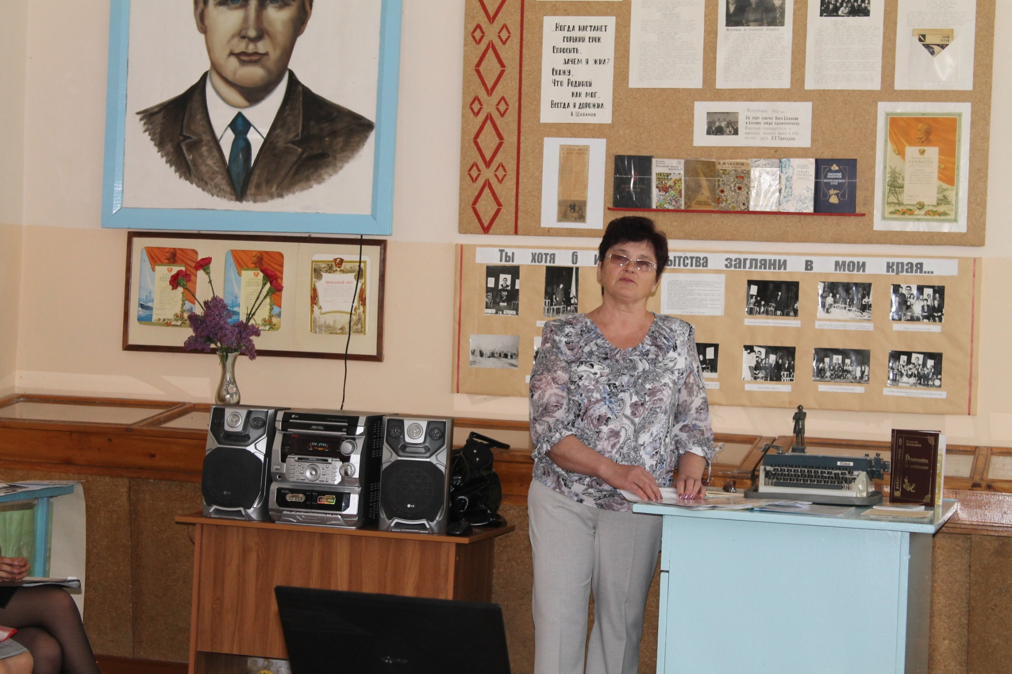
Родину часами может восхвалять, Стихи Шабанова читать!

Slide 7
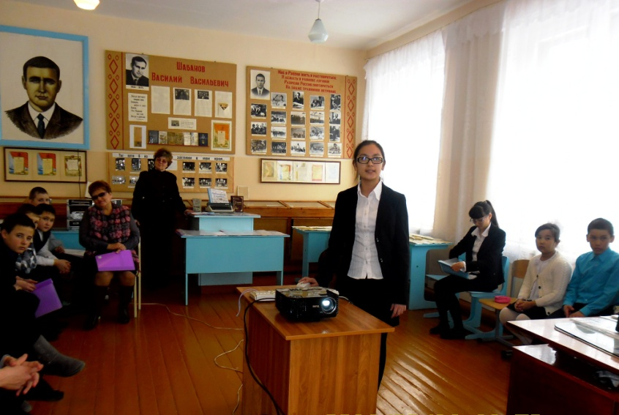
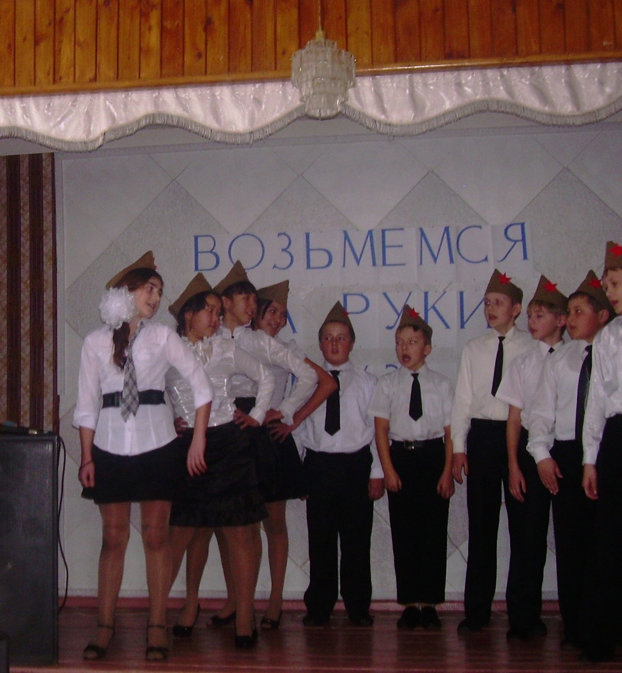
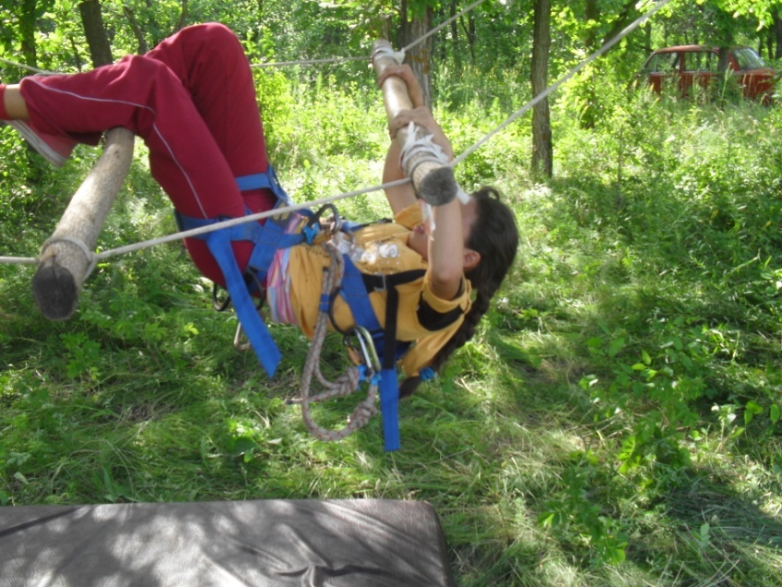
Всё ей хочется успеть : нас научить читать и петь, Выступать перед народом, чтоб мы умнели год от года!

Slide 8
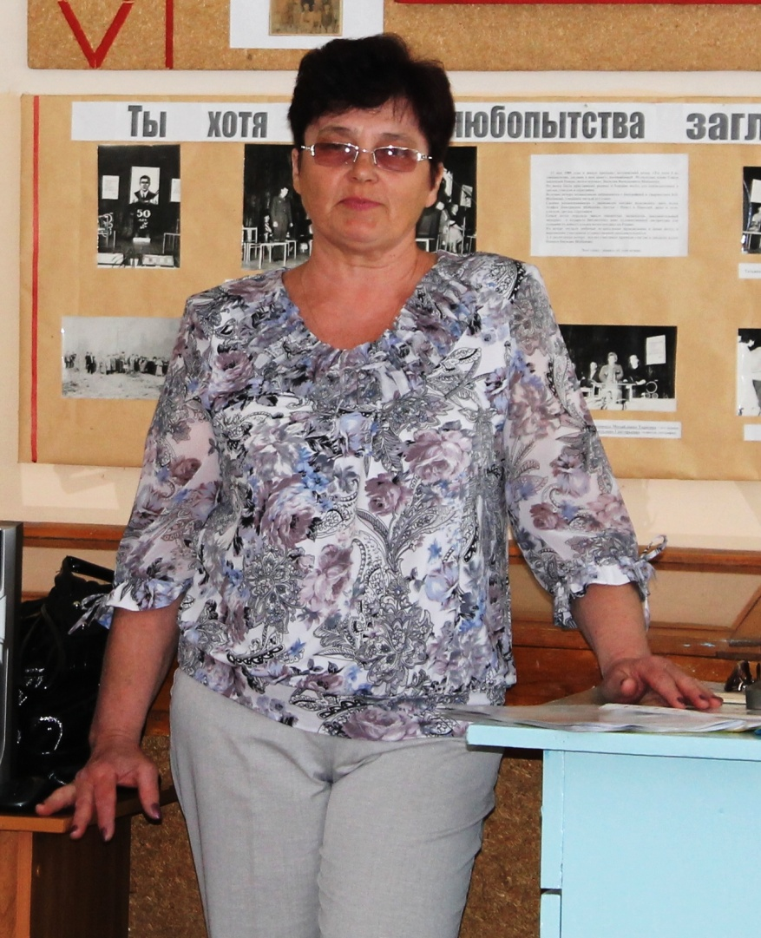
Успела Любовь Ивановна везде И в учебе, и в труде!..

Slide 9
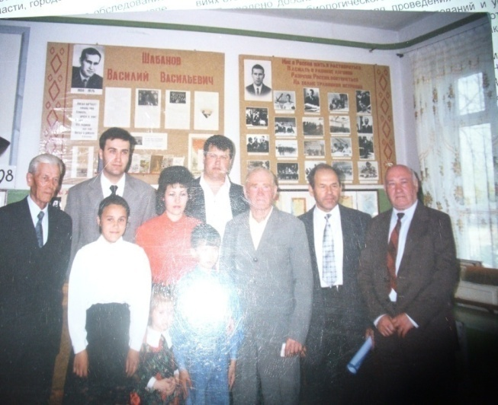
В жизнь воплотила все мечты И с референтами на «ты»!

Slide 10
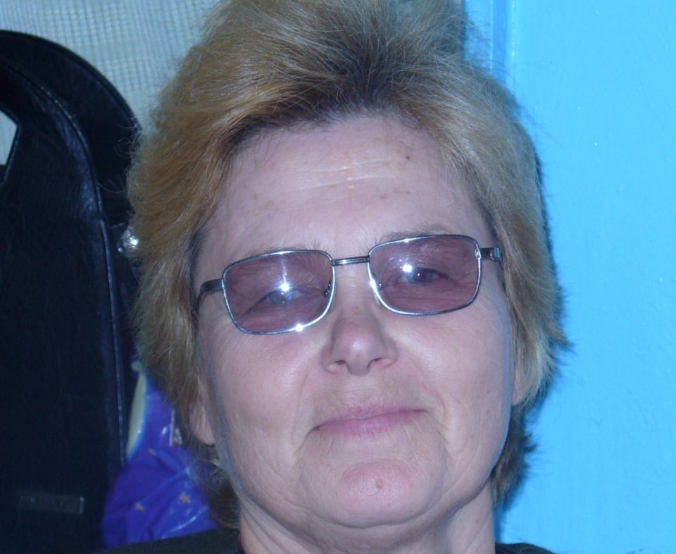
И девиз у ней такой: - Я никогда не стану старой, буду вечно молодой!

Slide 11
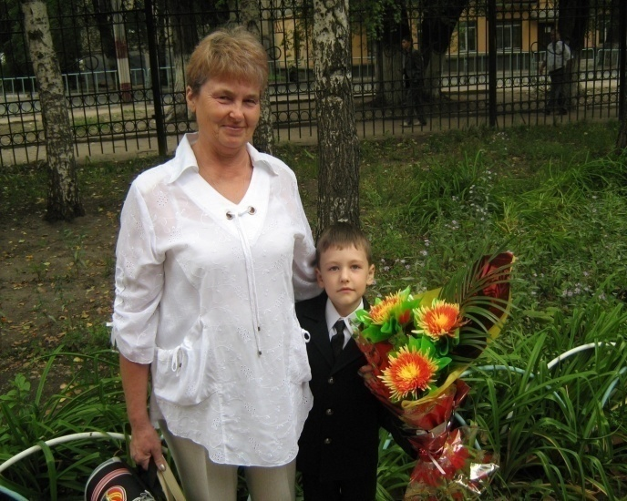
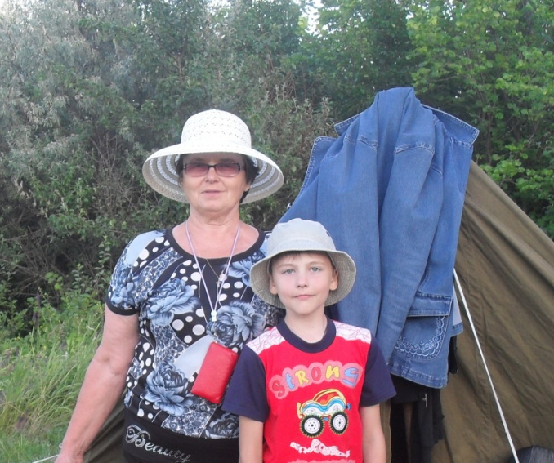
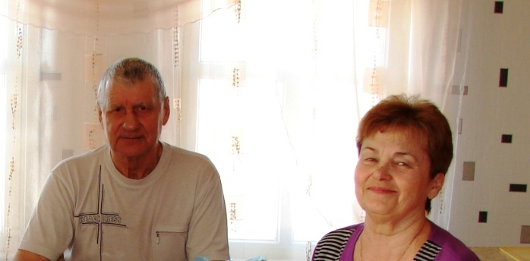
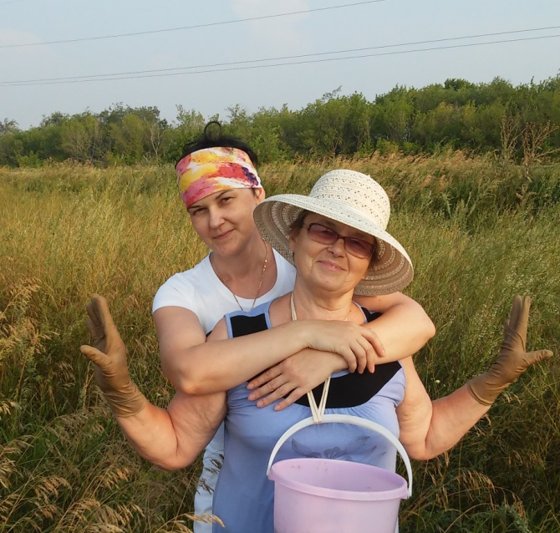
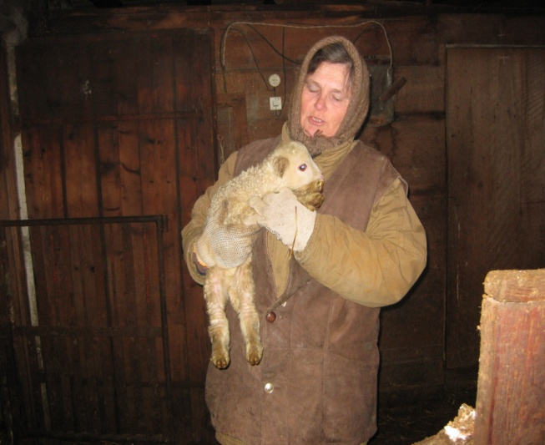
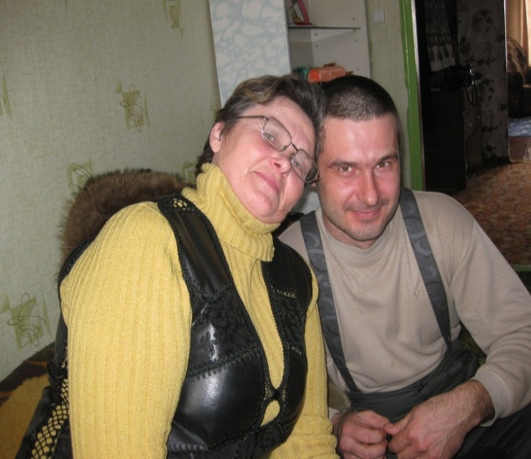
Ну, а дома она уж хозяйка: и бабуля , и мама, жена , и сестра , и сноха, и золовка , и хранительница очага!

Slide 12
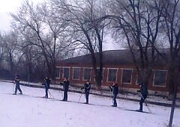
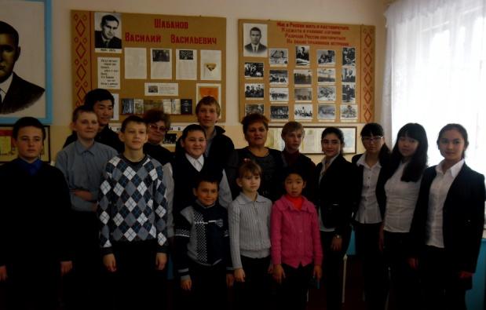
Всё вмещается в жизненной чаше, Но куда бы она не пошла, Всюду с нею любимая школа - В плоть и кровь ей вошла навсегда. В ней и крылья свои обретала, С ней успех, не успех ли деля, С ней и падала, и взлетала, С ней усталость и силу деля. И я желаю ей здоровья , Мира , счастья и добра ! И пусть любимая работа Умножит силы школяра!

